Slide 1
Collège des Sœurs des Saints-Cœurs
Bickfaya
Année Académique 2024-2025
Matière: Sciences.
Classe: EB1 (A,B,C)
Date: Février.
Collège SSCC Bickfaya
Thème 2: Les animaux et l’environnement.
Chapitre 2: Les animaux dans leurs milieux p.36,37.

Slide 2
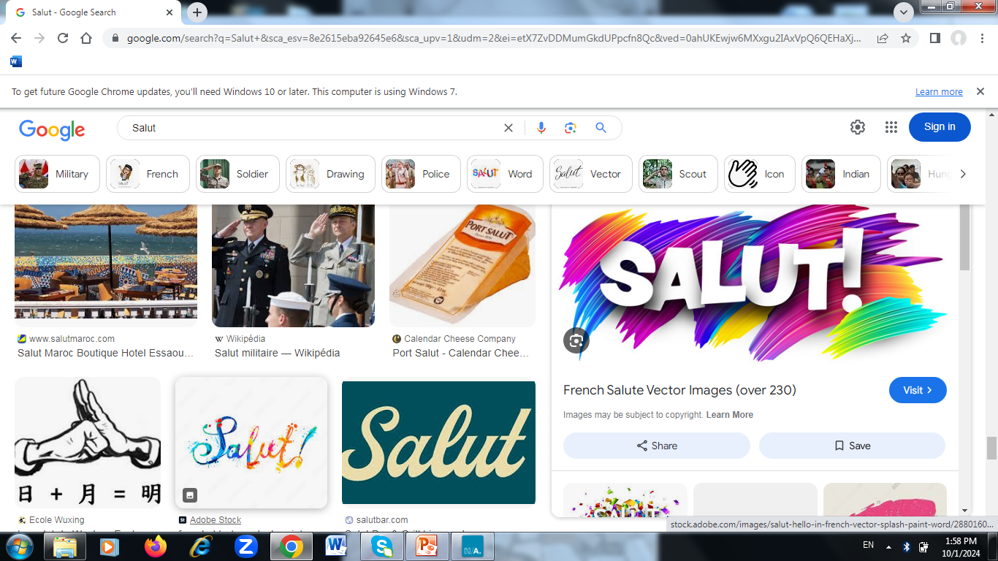

Slide 3
Objectifs:
- Se rappeler des notions acquises en classe.
(Apprendre que les animaux vivent sur terre, dans l’air et dans l’eau.
-Grouper les animaux selon leur habitat.)
Comprendre le contenu de ce power point.
N.B: Aucun mot n’est demandé en dictée.

Slide 4
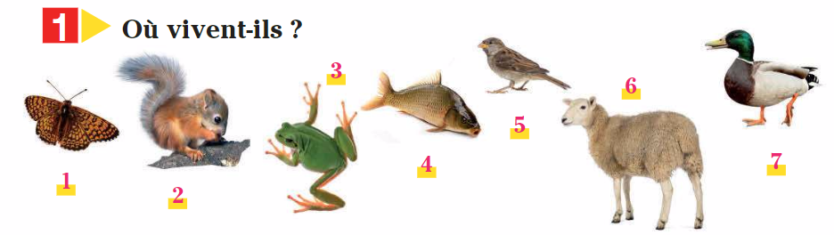
Dans l’air. | Sur terre. | Dans l’eau.
1- Le papillon. 5- L’oiseau. 7- Le canard. | 2- L’écureuil. 3- La grenouille 6- Le mouton. 7- Le canard. | 4- Le poisson. 3- La grenouille. 7- Le canard.

Slide 5
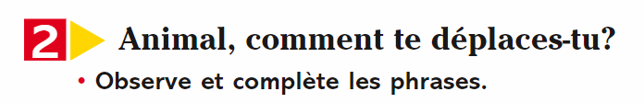
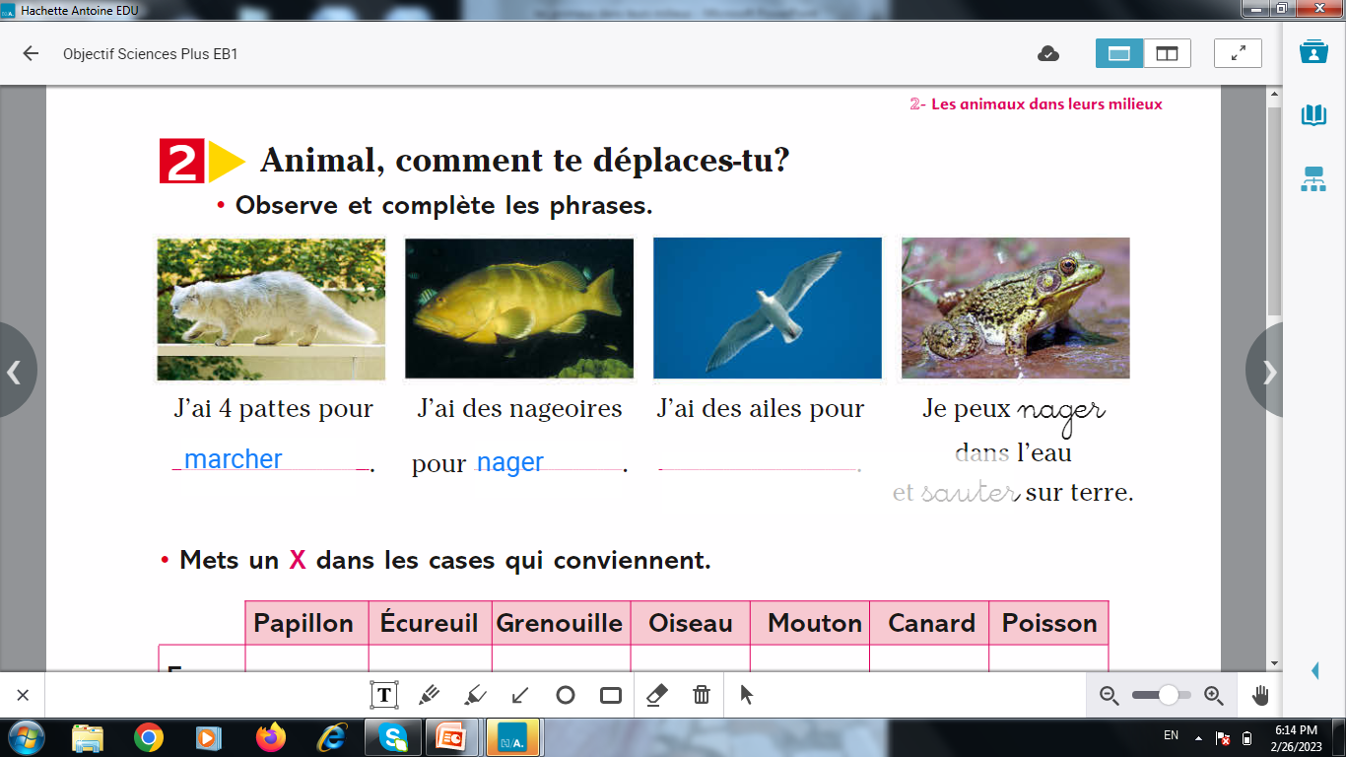
Le corrigé de la page 37 n 2.

Slide 6
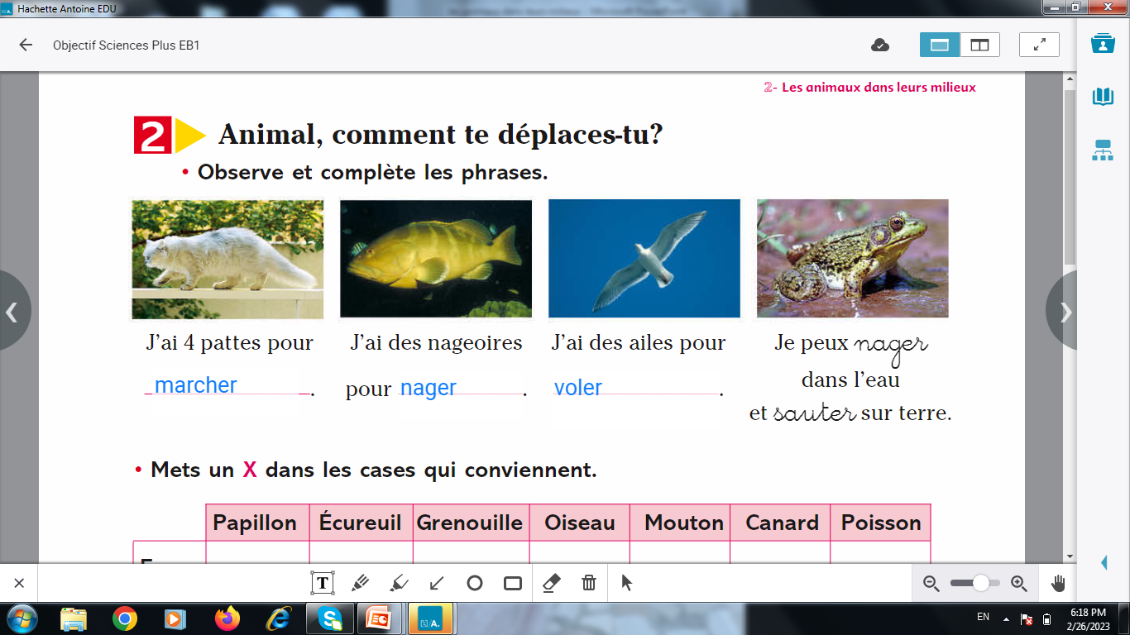

Slide 7
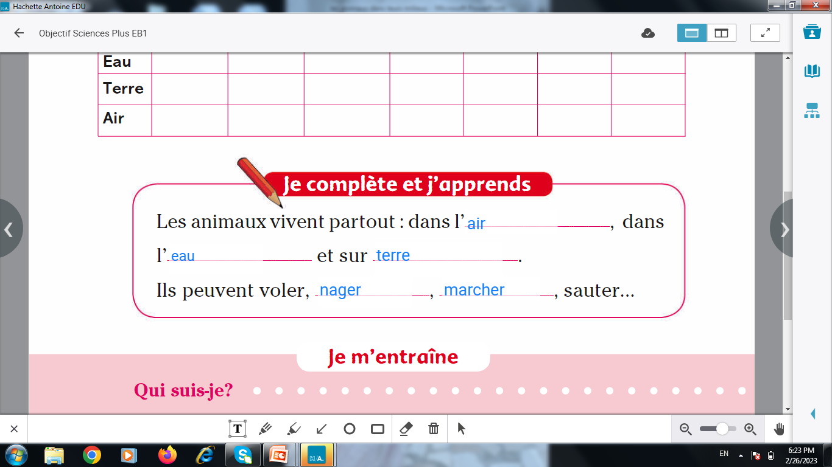
A étudier la synthèse.

Slide 8
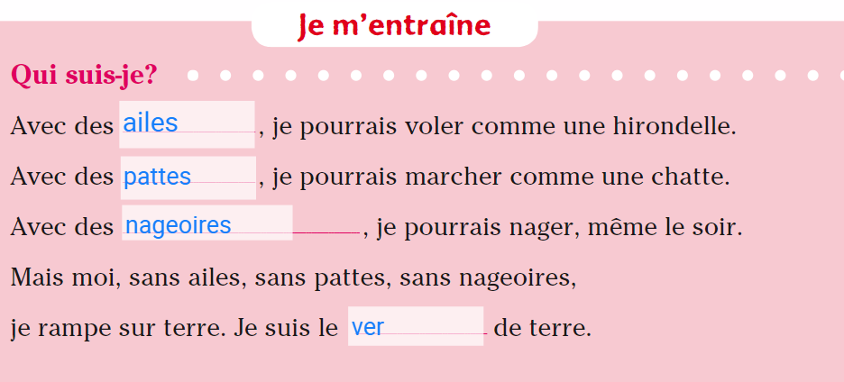

Slide 9
